Slide 1
... Безусловно, тот, кто будет внимательно и
настойчиво исследовать эти вещи, не останется без богатых плодов
своего труда.
И. Ньютон
турнир
любознательных
Иргит Чинчи, Ооржак Анна 4 курс 3 группа

Slide 2
Класс делится на три команды.
Каждой команде будут
заданы вопросы.
1 правильный вопрос – 1 балл.

Slide 3
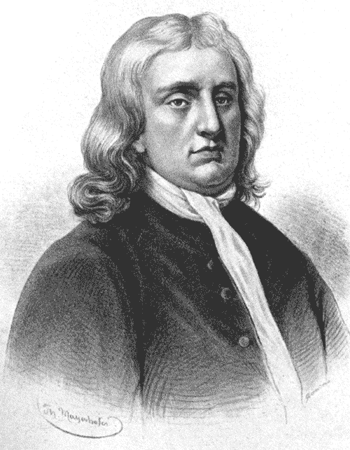
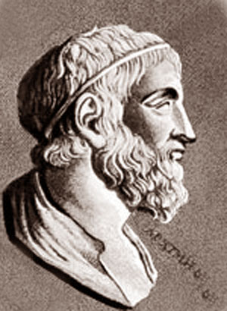
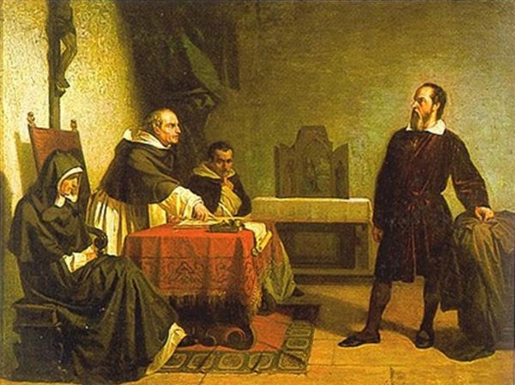
кто ты?

Slide 4
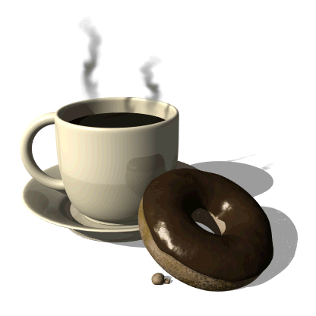
краткость – сестра таланта

Slide 5
Вопрос 1 команде: Земля непрерывно излучает энергию в космическое пространство. Почему же Земля не замерзает?
Ответ: Наряду с процессом излучения энергии в космос происходит и поглощение энергии Солнца и звёзд.

Slide 6
Вопрос 2 команде: Почему в радиолокации для измерения времени распространения радиоволн не используют механический секундомер?
Ответ: Скорость радиоволн во много раз больше скорости переключения кнопки секундомера.

Slide 7
Вопрос 3 команде: Если рассматривать в микроскоп каплю сильно разбавленного молока, то можно видеть, что плавающие в жидкости мелкие капли масла непрерывно движутся. Объясните это явление.
Ответ. Броуновское движение.

Slide 8
Вопрос 1 команде: Почему горящий керосин нельзя тушить водой?
Ответ. Вода тяжелее керосина и она опустится вниз и не закроет доступ воздуха к керосину.

Slide 9
Вопрос 2 команде: В чём теплее: в трёх рубашках или в рубашке тройной толщины?
Ответ. В трёх рубашках.

Slide 10
Вопрос 3 команде: Ученики рассчитали, что для освещения ёлки нужно взять 12 имеющихся у них электрических лампочек. Как их нужно соединить? Почему?
Ответ. Последовательно.

Slide 11
Вопрос 1 команде: Почему в плавких предохранителях не применяют проволоку из тугоплавких металлов?
Ответ. Не успеет перегореть.

Slide 12
Вопрос 2 команде: Являетесь ли вы сейчас источником света? Какого?
Ответ. Рассеянного (отражённого), источником которого является, например, Солнце.

Slide 13
Вопрос 3 команде: Как на ощупь (в темноте) можно отличить собирающую линзу от рассеивающей?
Ответ. По выпуклости стекла

Slide 14
Вопрос 1 команде: Какой энергией обладает летящий самолёт?
Ответ. Кинетической и потенциальной относительно земли

Slide 15
Вопрос 2 команде: Какое изменение произошло с атомом кислорода, если он превратился в положительный ион?
Ответ. Утрачен электрон

Slide 16
Вопрос 3 команде: Почему грязный снег в солнечную погоду тает быстрее, чем чистый?
Ответ. Сильнее поглощает энергию

Slide 17
Вопрос 1 команде: Справедлива ли пословица: “Не услышишь выстрела, которым будешь убит
Ответ. Да, скорость пули больше, чем скорость звука.

Slide 18
Вопрос 2 команде: Что имеют в виду, когда говорят: “Пошло дело, как по маслу”?
Ответ. Уменьшение силы трения.

Slide 19
Вопрос 3 команде: О каком явлении гласит пословица: “Ему и беда, что с гуся вода”?
Ответ. Несмачиваемость.

Slide 20
Вопрос 1 команде: На какое явление намекает поговорка: “Как соломинка и янтарь”?
Ответ. Электризация тел.

Slide 21
Вопрос 2 команде: Какое явление описано в пословице: “Сполох красиво играет, да не греет”?
Ответ. Полярное сияние.

Slide 22
Вопрос 3 команде: О чём спрашивается в поговорке – загадке: “Чего с земли не поднимешь”?
Ответ. Тень.

Slide 23
Вопрос 1 команде: Какое явление подмечено в пословице: “Волна, набежав на волну, набирает силу”?
Ответ. Интерференция.

Slide 24
Вопрос 2 команде: Действительно ли падают звёзды?
Ответ. Нет, это метеоры.

Slide 25
Вопрос 3 команде: О каком явлении говорит пословица: “Как аукнется, так и откликнется”?
Ответ: Эхо

Slide 26
мы и умники,
мы и умницы
физика
физика
физика
1
2
3
4
5

Slide 27
Открытие
радиоактивности
первый тур
1
2
3
4
5

Slide 28
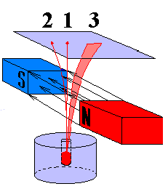
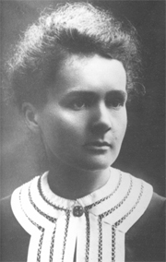
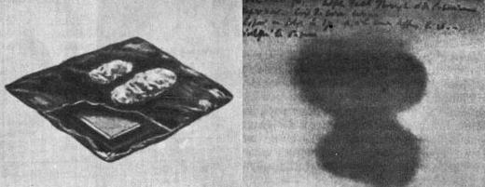
вопросы первого тура
1
2
3
Плохая погода и металлическая пластинка, покрытая солями урана, позволили ему открыть явление радиоактивности. Кто этот известный физик?
Названием какого радиоактивного элемента прославила свою страну Мари Склодовская-Кюри?
Как называются эти радиоактивные излучения.

Slide 29
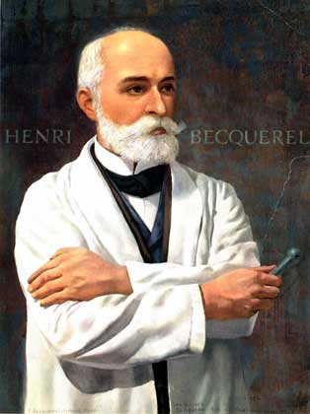
ответы первого тура
1
Антуан Анри Беккерель

Slide 30
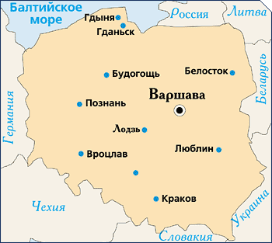
ответы первого тура
2
Так как Польша по-латыни «Polonia», то и металл стал называться «полоний» (polonium).

Slide 31
ответы первого тура
1) гамма-излучение; 2) альфа-лучи; 3)бета-лучи;
3

Slide 32
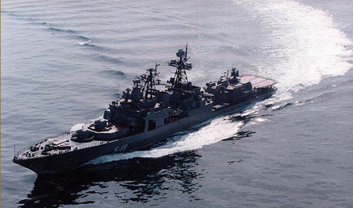
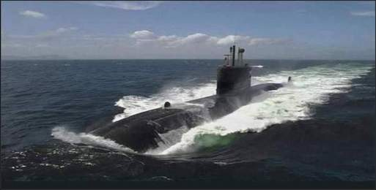
Закон Архимеда
Плавание тел
второй тур
1
2
3
4
5

Slide 33
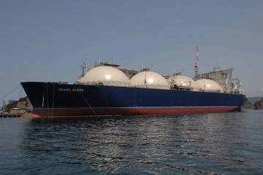
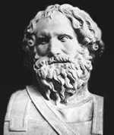
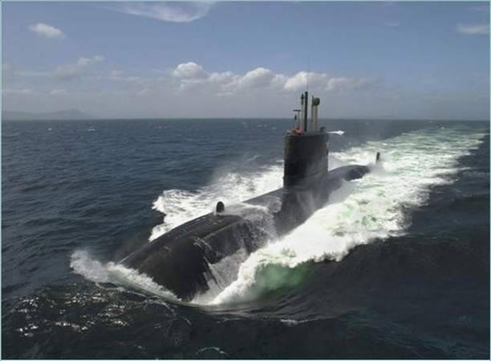
вопросы второго тура
1
2
3
Как называется и для чего служит белая линия на корпусе танкера?
Укажите правильную формулировку силы Архимеда:
При каком условии подводная лодка начнет погружение?
- капитан прикажет поднять перископ; - капитан прикажет отдать швартовы; - капитан прикажет принять балласт;
1.
2.
3.

Slide 34
ответы второго тура
1
Первый танкер для транспортировки СПГ «Гранд Елена»
Ватерлиния. Эта отметка определяет уровень, до которого судно может быть нагружено.

Slide 35
ответы второго тура
2

Slide 36
ответы второго тура
3
Капитан прикажет принять балласт.

Slide 37
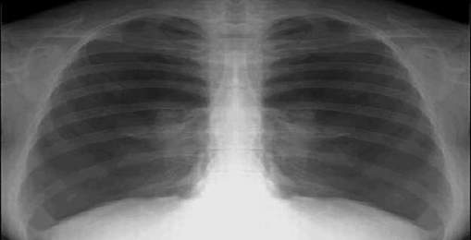
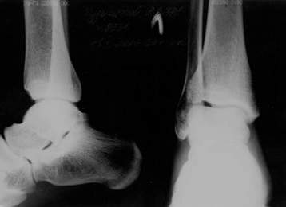
Открытие
рентгеновских
лучей
третий тур
1
2
3
4
5

Slide 38
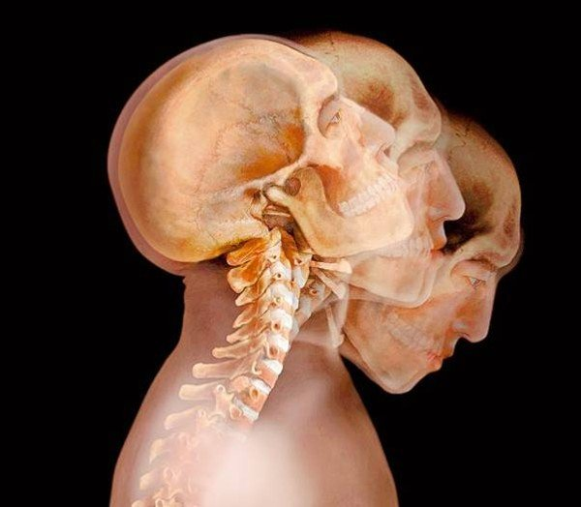
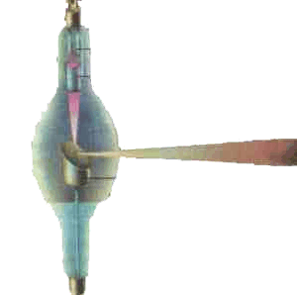
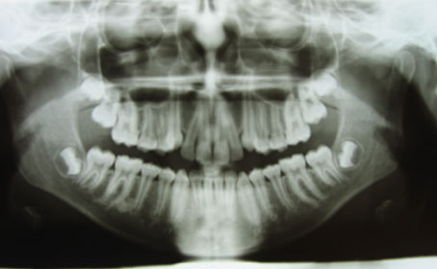
вопросы третьего тура
1
2
3
Кем и когда были открыты рентгеновские лучи?
Как еще называют рентгеновские лучи?
X-ray
Y-radio
Z-cinema
Что было на снимке, представленном Рентгеном при демонстрации своего открытия?
-лапка любимой кошки Матильды
-рука любимой жены Берты
-своя собственная рука

Slide 39
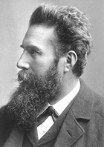
ответы третьего тура
1
Вильгельм Рентген, 1895 год

Slide 40
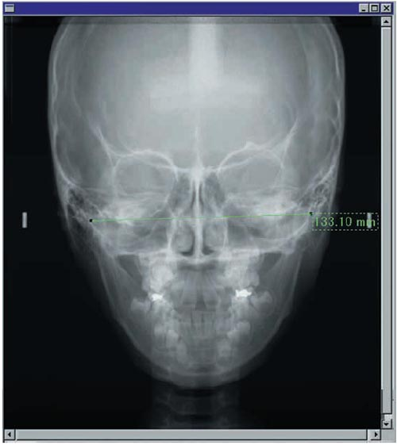
ответы третьего тура
2
X-ray

Slide 41
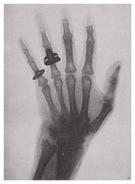
ответы третьего тура
3
На снимке было изображение руки любимой жены Берты

Slide 42
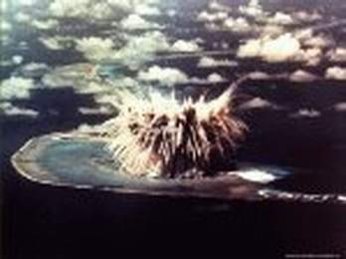
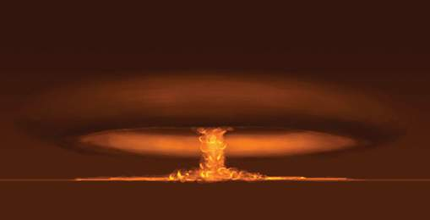
Открытие
строения
атома
четвертый тур
1
2
3
4
5

Slide 43
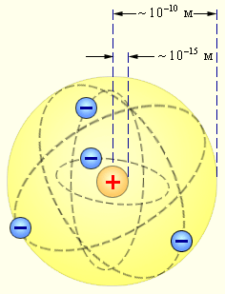
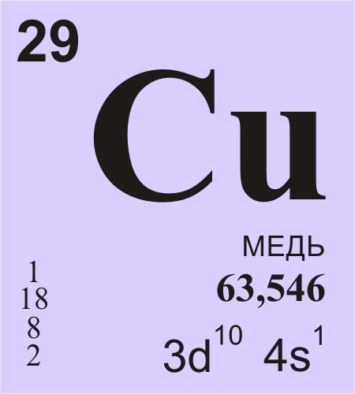
вопросы четвертого тура
1
2
3
Кем была предложена планетарная модель строения атома?
Сколько протонов, нейтронов и электронов содержит этот химический элемент?
В чем измеряется мощность ядерного взрыва ?

Slide 44
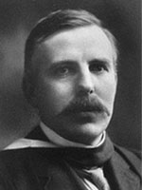
ответы четвертого тура
1
Э. Резерфорд

Slide 45
ответы четвертого тура
2
Протонов – 29; Нейтронов: 64-29=35; Электронов – 29;

Slide 46
ответы четвертого тура
3
Мощность ядерного взрыва измеряется в так называемом тротиловом эквиваленте

Slide 47
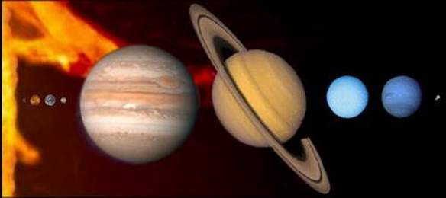
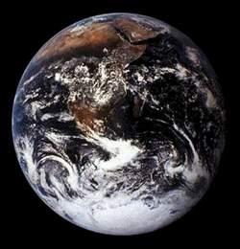
Закон
всемирного
тяготения
пятый тур
1
2
3
4
5

Slide 48
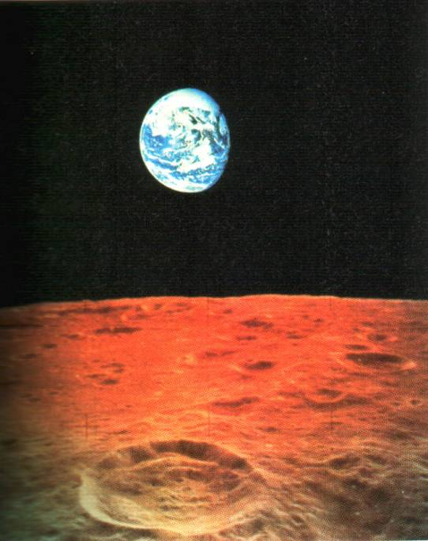
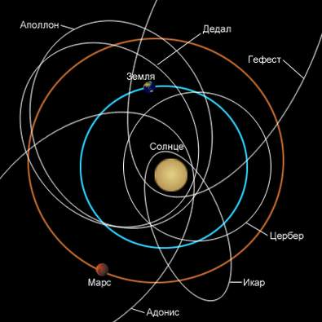
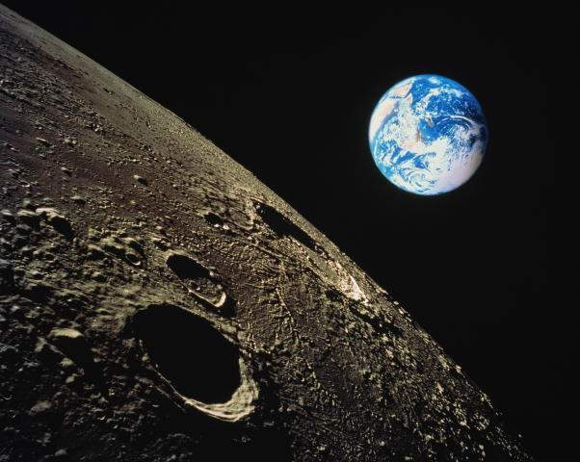
вопросы пятого тура
1
2
3
Кому принадлежит честь открытия закона всемирного тяготения ? - Р.Гук - Г.Галилей - И.Ньютон - А.Эйнштейн
Записать закон всемирного тяготения в виде формулы.
Бывают ли на Луне приливы? Почему?

Slide 49
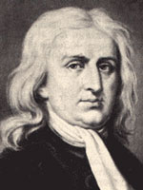
ответы пятого тура
1
И.Ньютон

Slide 50
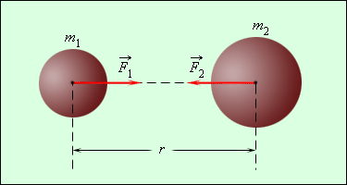
ответы пятого тура
2

Slide 51
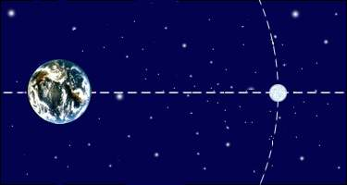
ответы пятого тура
3
На Луне приливы бывают. Это связано с взаимным притяжением Земли и Луны.

Slide 52
турнир
любознательных
подведем итоги…

Slide 53
Спасибо! До новых встреч!

